Slide 1
NEGARA
H. BUDI MULYANA, S.IP., M.SI
KEWARGANEGARAAN

Slide 2
HAKEKAT BANGSA

Slide 3
A. HAKIKAT BANGSA
KOMUNITAS KELOMP.MASY
MEMPUNYAI KEHENDAK
BERSAMA
TUJUAN BERSAMA
SEBUAH BANGSA PD HAKIKATNYA ATAS MANUSIA- MANUSIA
ZOON POLITICON ( ARISTOTELES)
GREGARIOUSNESS ( NALURI MNS-BERSAMA)

Slide 4
KONSEP BANGSA
a.Bangsa dalam Arti Sosiologi – Antropologi
Persekutuan hidup yg berdiri sendiri & masing-masing
Anggota persekutuan hidup tsb terikat oleh
Satu kesatuan ras,bahasa,agama & adat istiadat
b. Bangsa dalam Arti Politik
Suatu masy.yg berada dlm suatu daerah/wilayah ys sama
& mereka tunduk kpd kedaulatan negaranya
Sbg suatu kekuasaan yg tertinggi
Keluar & ke dalam

Slide 5
PENGERTIAN BANGSA BEBERAPA PAKAR KENEGARAAN
ERNEST RENAN
Bangsa terbentuk karena adanya keinginan
untuk hdp bersama.
(sejarah & cita-cita)
F.RATZEL
Bangsa terbentuk karena adanya hasrat
bersatu.hasrat itu timbul karena adanya rasa
kesatuan antara manusia dan tempat
tinggal ( geopolitik)
HANS KOHN
Bangsa adl buah hasil tenaga hidup
manusia dlm sejarah

Slide 6
PENGERTIAN BANGSA BEBERAPA PAKAR KENEGARAAN
JALOBSEN & LIPMAN
Bangsa adl.suatu kesatuan budaya
( cultural unity) dan kesatuan (kesatuan politik)
OTTO BAUER
Bangsa adl.kelompok manusia yg
mempy.kesamaan karakteristik ( nasib)

Slide 7
Perbedaan bangsa & negara
Bangsa merujuk pada kelompok orang atas persekutuan hidup
Sedangkan Negara merujuk pada sebuah organisasi sekelompok
orang yg berada di dalamnya (organisasi kekuasaan politik)
Bangsa adl bagian dari suatu negara dan bangsa menjadi
salah satu unsur terbentuknya negara

Slide 8
TERBENTUKNYA BANGSA
FAKTOR OBYEKTIF :
1.KESAMAAN KETURUNAN
2.WILAYAH
3.BAHASA
4.ADAT ISTIADAT
5.KESAMAAN POLITIK
6.PERASAAN DAN
7.AGAMA (Hans Kohn)
FAKTOR SUBYEKTIF :
1.SIKAP
2.PERSEPSI
3.SENTIMEN

Slide 9
DEFINISI NEGARA

Slide 10
NEGARA
Istilah Negara :
Staat (Belanda/Jerman)
State (Inggris)
Etat (Perancis)
Status /statum:
“menempatkan dlm berdiri,
membuat berdiri,dan menempatkan
Berakar dr bhs Latin
Pengertian Negara :
Organisasi yang didalamnya ada rakyat, wilayah yang permanen,
dan pemerintah yang berdaulat

Slide 11
BEBERAPA PENGERTIAN NEGARA
George Jellinek
Negara adl organisasi kekuasaan dari sekelompok
manusia yg mendiami wilayah tertentu
Hegel
Negara adl organisasi kesusilaan yg muncul sbg
sintetis dari kemerdekaan individual dan
kemerdekaan universal

Slide 12
BEBERAPA PENGERTIAN NEGARA
Kranenburg
Negara adl suatu organisasi yg timbul karena adanya
kehendak dari suatu golongan atau bangsa
Karl Marx
Negara adl alat kelas yg berkuasa untuk menindas atau
mengeksploitasi kelas yg lain

Slide 13
BEBERAPA PENGERTIAN NEGARA
Logemann
Organisasi kemasyarakatan (ikatan kerja) yg mempunyai tujuan
untuk mengatur & memelihara masy.tertentu dg.kekuasaan
Roger F.Soltau
Negara adl alat (agency) atau wewenang (authority) yg mengatur
atau mengendalikan persoalan bersama atas nama rakyat

Slide 14
UNSUR NEGARA

Slide 15
UNSUR-UNSUR NEGARA
RAKYAT
WILAYAH
KONSTITUTIF
PEM.YG BERDAULAT
Unsur Negara
DEKLARATIF
DE FAKTO
PENGAKUAN DR.NEG.LAIN
DE JURE

Slide 16
1.RAKYAT
UNSUR KONSTITUTIF NEGARA
WARGANEGARA
ORANG ASING (WNA)
PENDUDUK
NATURALISASI
RAKYAT
BUKAN PENDUDUK

Slide 17
1.RAKYAT
UNSUR KONSTITUTIF NEGARA
WARGANEGARA
Semua orang yg berada dan berdiam dlm
suatu negara/Penghuni negara yg tunduk
pd kekuasaan negara itu.
Mereka yg berdsrkan hkm ttt merupk
Anggota dari suatu negara
ORANG ASING (WNA)
PENDUDUK
Mereka yg bertempat tinggal/berdomisili
Didlm suatu wil.negara(menetap)
Mereka yg berada pd suatu neg.tetapi
Secara hukum tdk mjd anggota neg.yg
Bersangkutan,namun tunduk pd
pemerintahan dimana mereka berada
RAKYAT
NATURALISASI
pewarganegaraan
BUKAN PENDUDUK
Mereka yg berada didlm suatu wil.neg.hanya untuk sementara waktu

Slide 18
2.WILAYAH
UNSUR KONSTITUTIF NEGARA
TETAP
Perwakilan Negara
WILAYAH
SEMU
Alat Transportasi lintas negara

Slide 19
2.WILAYAH
UNSUR KONSTITUTIF NEGARA
DARATAN
Res nullius
Laut itu dpt diambil & dimiliki
Oleh masing-masing negara
WILAYAH TETAP
LAUTAN
Res communis
Laut itu adl milik masy.dunia
shg tdk dpt diambil /dimiliki
Oleh masing-masing negara
UDARA

Slide 20
Penentuan batas-batas laut
Batas Zona Ekonomi Eksklusif
Batas Laut Teritorial
Batas Zona Bersebelahan
Batas Landas Benua
Wil.laut dari suatu neg.yg batasnya 200 mil laut dari garis pantai
Tiap – tiap negara mempunyai. kekuasaan terhadap laut teritorial hingga 12 mil
dari garis pantai
Sejauh 12 mil laut di luar batas laut teritorial atau 24 mil laut dari garis
pantai
Sejauh lebih dari 200 mil laut

Slide 21
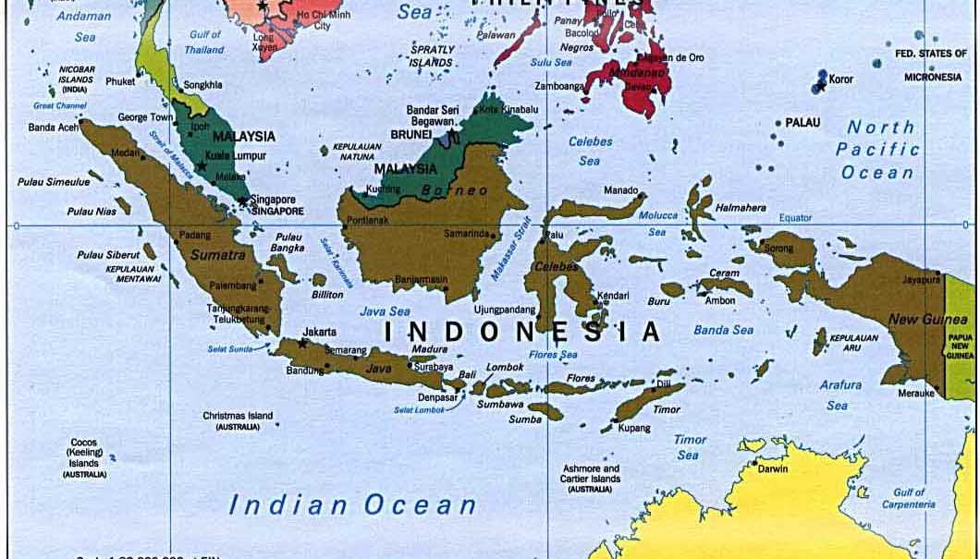
PETA WILAYAH KEDAULATAN RI
PETA WILAYAH KEDAULATAN RI
STATUS 17 AGUSTUS 1945 - 13 DESEMBER 1957
DASAR HUKUM : TZMKO 1939. NO.442
STATUS 17 AGUSTUS 1945 - 13 DESEMBER 1957
DASAR HUKUM : TZMKO 1939. NO.442
U
U
Km
Km
0 250 500
0 250 500
3 MIL
3 MIL

Slide 22
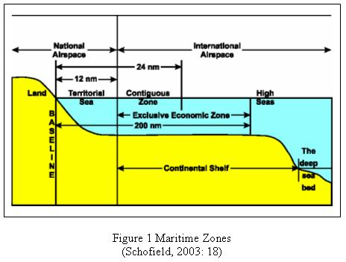

Slide 23
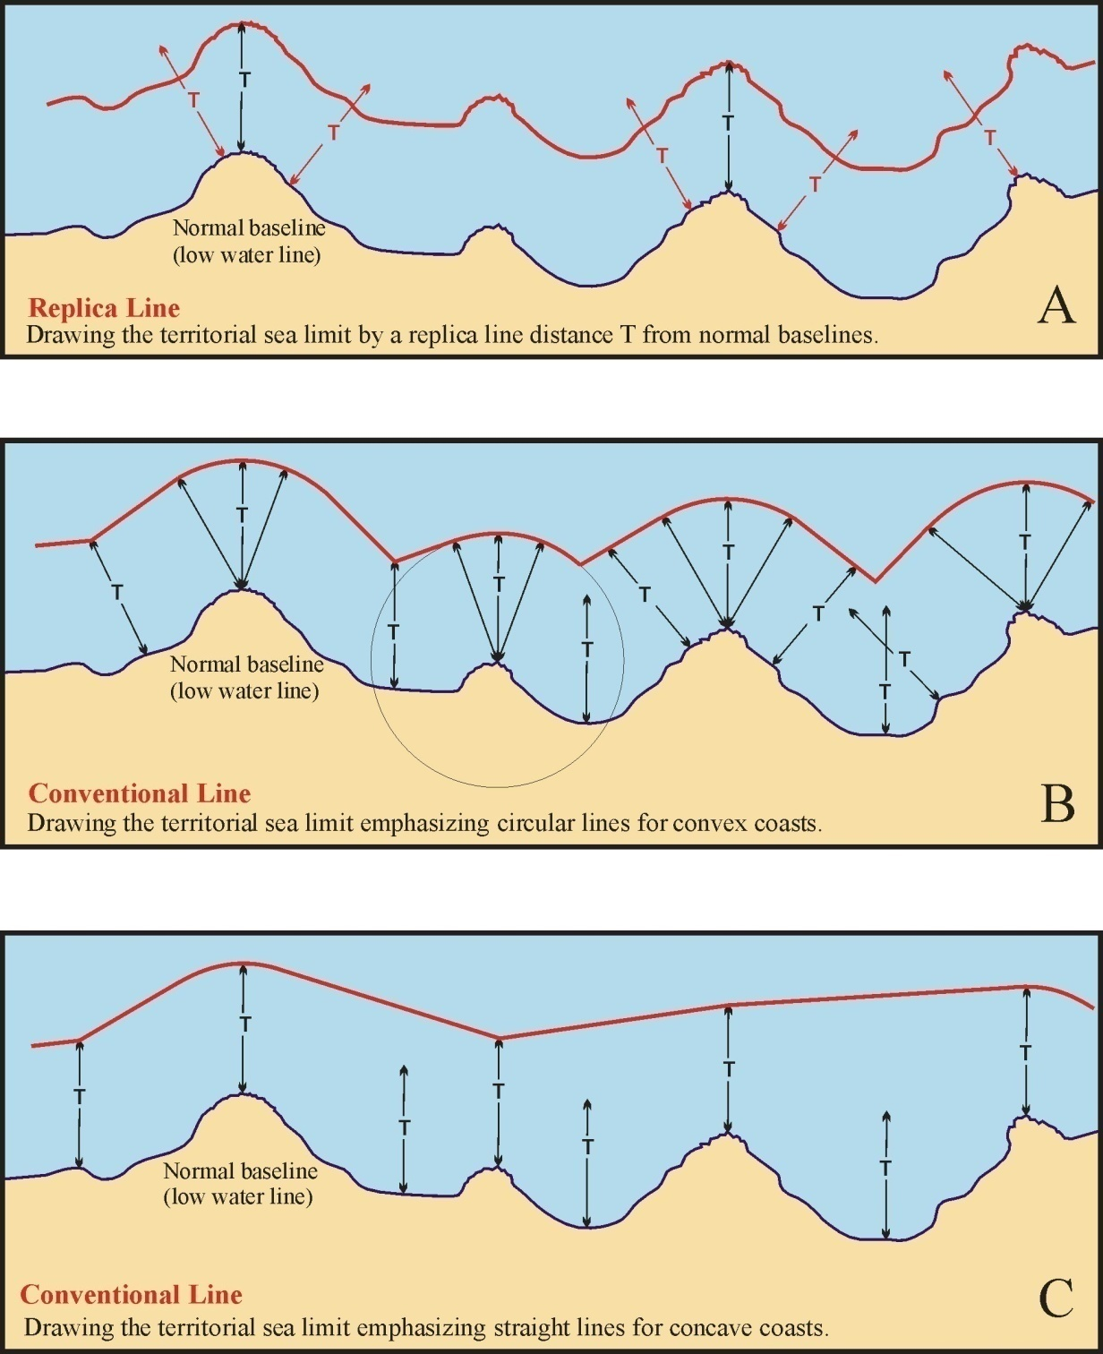

Slide 24
PETA WILAYAH KEDAULATAN RI
STATUS 13 DESEMBER 1957 - 17 FEBRUARI 1969
DASAR HUKUM : DEKLARASI JUANDA 1957, UU NO. 4 PRP 1960
U
Km
0 250 500
12 MIL
DARATAN NUSANTARA
PERAIRAN NUSANTARA
LAUTAN TERITORIAL

Slide 25
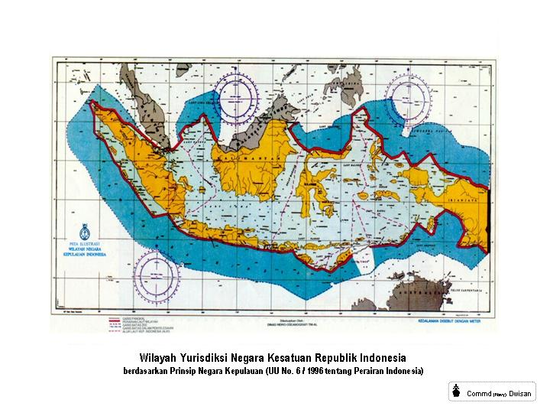
WASANTARA

Slide 26
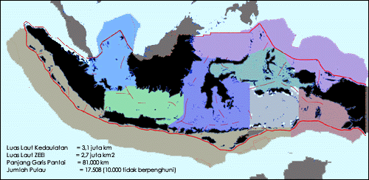

Slide 27
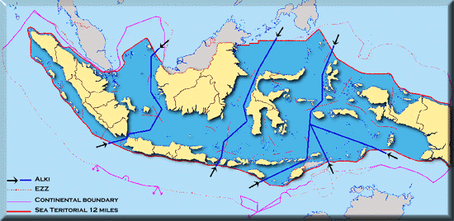

Slide 28
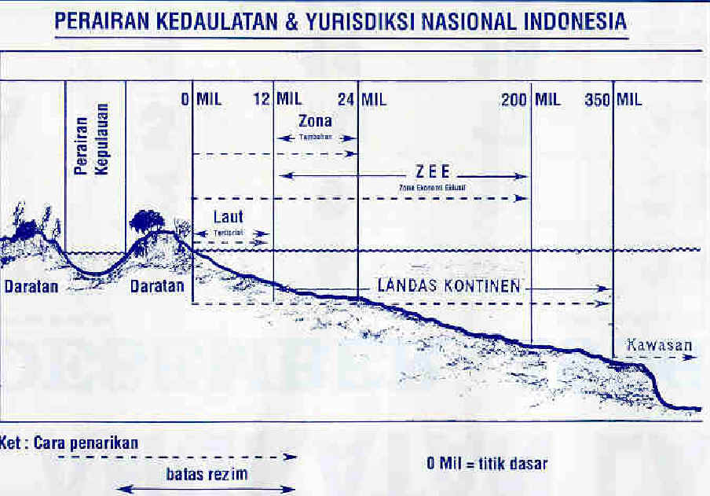
Copyright© the Department of Marine Affairs and Fisheries Republic of Indonesia

Slide 29
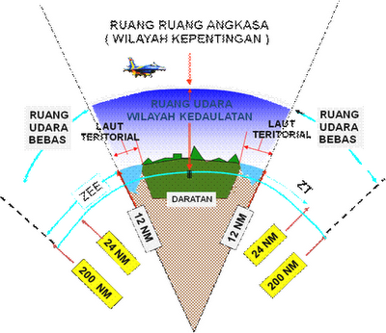

Slide 30
APLIKASI
Batas tertinggi yang pernah diterapkan adalah sampai garis edar orbit geostationer (geostationery orbit) / GSO, 35.870 km dari atas permukaan air laut

Slide 32
3.PEMERINTAH BERDAULAT
UNSUR KONSTITUTIF NEGARA
PEMERINTAH YG MEMP.KEKUASAN TERTINGGI YG DIHORMATI
& DITAATI,BAIK OLEH SELURUH RAKYAT NEGARA /NEGARA LAIN
PEMERINTAH DLM ARTI SEMPIT
Suatu badan yg berwenang melaks.kebijakan negara
(eksekutif)
PEMERINTAH
PEMERINTAH DLM ARTI LUAS
Gabungan semua badan kenegaraan yg berkuasa dan
Memerintah di wil.suatu negara,yg meliputi eksekutif,
Legislatif, dan yudikatif

Slide 33
UNSUR DEKLARATIF NEGARA
Pengakuan yg diberikan oleh suatu neg.
tanpa melihat bertahan tdknya neg.tsb di
masa dpn.
Bersifat sementara
De fakto
Pengakuan ttg fakta adanya suatu negara
Bersifat tetap
Pengakuan dr neg.lain thd suatu neg hanya
Bisamenimbulkan hub.dibid.ekon.&perdgng
Pengakuan dari negara lain
Bersifat tetap
Pengakuan dr neg.lain berlaku u/ selama-lamanya
Setelah melihat adanya jaminan bhw pem.neg.baru
Tsb akan stabil dlm jangka waktu yg cukup lama
De Jure
Bersifat penuh
Pengakuan scr resmi berdsrkan hkm o/
Neg.lain dg sgl konsekuensinya
Terjd hub.antara neg yg mengakui & diakui
Meliputi hub.dagng,ekon,&diplomatik

Slide 34
ALASAN NEGARA MENGAKUI NEGARA LAIN :
NEG TSB TELAH MEMENUHI SYARAT SAH BERDIRINYA SUATU NEG.
BID. EKONOMI : NEG. TSB DIPANDANG KUAT ATAU STRATGIS ATAU MEMEGANG PERANAN PENTING DLM PEREKONOMIAN REGIONAL / INTERN.,SHG AKAN RUGI BILA TDK MENGAKUINYA.
POLITIK : NEG. TSB DIPANDANG KUAT ATAU BANYAK MEMAINKAN PERAN PENTING DLM PERCATURAN REGIONAL/ INTERN.,SHG AKAN RUGI BILA TDK MENGAKUINYA

Slide 35
selesai

